Slide 1
Τεχνητή Νοημοσύνη και Εφαρμογές
Εισαγωγή στην Τεχνητή Νοημοσύνη

Slide 2
Χρηματοδότηση
Το παρόν εκπαιδευτικό υλικό έχει αναπτυχθεί στα πλαίσια του εκπαιδευτικού έργου του διδάσκοντα.
Το έργο «Ανοικτά Ακαδημαϊκά Μαθήματα στο Ιόνιο Πανεπιστήμιο» έχει χρηματοδοτήσει μόνο τη αναδιαμόρφωση του εκπαιδευτικού υλικού.
Το έργο υλοποιείται στο πλαίσιο του Επιχειρησιακού Προγράμματος «Εκπαίδευση και Δια Βίου Μάθηση» και συγχρηματοδοτείται από την Ευρωπαϊκή Ένωση (Ευρωπαϊκό Κοινωνικό Ταμείο) και από εθνικούς πόρους.

Slide 3
Άδειες Χρήσης
Το παρόν εκπαιδευτικό υλικό υπόκειται σε άδειες χρήσης Creative Commons

Slide 4
Τεχνητή Νοημοσύνη (Artificial Intelligence)
Homo sapiens
Συλλογισμός (Reasoning)
Γλώσσα (language)
Ενδοσκόπηση (introspection)
Επίλυση προβλημάτων (problem solving)
Τεχνητή Νοημοσύνη
Προσπαθεί να κατανοήσει και να κατασκευάσει οντότητες με νοημοσύνη
Δύο άξονες:
Διαδικασίες σκέψης και συλλογισμού -
Συμπεριφορά
Άνθρωπος - Ορθολογικότητα (Rationality)
Ορθολογικότητα (Rationality): ιδεατή έννοια νοημοσύνης

Slide 5
Προσεγγίσεις στην Τεχνητή Νοημοσύνη
Συστήματα που σκέφτονται όπως ο άνθρωπος «Η αυτοματοποίηση λειτουργιών που σχετίζονται με την ανθρώπινη σκέψη, όπως η λήψη αποφάσεων, η επίλυση προβλημάτων, η μάθηση...» | Συστήματα που σκέφτονται ορθολογικά «Η μελέτη νοητικών ικανοτήτων με την χρήση υπολογιστικών μοντέλων»
Συστήματα που δρουν όπως ο άνθρωπος «Η τέχνη της δημιουργίας μηχανών που κάνουν λειτουργίες, οι οποίες, όταν πραγματοποιούνται από ανθρώπους, απαιτούν νοημοσύνη» | Συστήματα που δρουν ορθολογικά «Η μελέτη της σχεδίασης ευφυών πρακτόρων»

Slide 6
Τι είναι η Τεχνητή Νοημοσύνη (1/2)
Ανθρώπινη δράση:
Η δοκιμασία Turing (Τuring test)
Επεξεργασία φυσικής γλώσσας
Αναπαράσταση γνώσης
Αυτοματοποιημένη συλλογιστική
Μηχανική μάθηση
Πλήρης δοκιμασία Turing:
μηχανική όραση
Ρομποτική
Ανθρώπινη σκέψη:
Η προσέγγιση με γνωστικά μοντέλα Ενδοσκόπηση –Ψυχολογικά πειράματα
Γνωστική επιστήμη: Υπολογιστικά μοντέλα της ΤΝ και πειραματικές τεχνικές της ψυχολογίας, με σκοπό τη δημιουργία ακριβών και πειραματικά επαληθεύσιμων θεωριών για τον τρόπο λειτουργίας του ανθρώπινου νου.

Slide 7
Τι είναι η Τεχνητή Νοημοσύνη (2/2)
Ορθολογική σκέψη: Η προσέγγιση με τους “νόμους της σκέψης”
Αριστοτέλειοι συλλογισμοί
Ο Σωκράτης είναι άνθρωπος
Όλοι οι άνθρωποι είναι θνητοί
Άρα ο Σωκράτης είναι θνητός.
Λογική
Λογικισμός: Κάθε πρόβλημα μπορεί θεωρητικά να λυθεί αν διατυπωθεί με την λογική.
Ορθολογική δράση: Η προσέγγιση με ορθολογικούς πράκτορες
Ο ορθολογικός πράκτορας λειτουργεί έτσι ώστε να επιτυγχάνει το καλύτερο (αναμενόμενο) αποτέλεσμα
Η ορθολογική δράση δεν προϋποθέτει απαραιτήτως σκέψη (συμπερασμό).
Αντανακλαστικές ενέργειες.

Slide 8
Βασικές αρχές της ΤΝ

Slide 9
Φιλοσοφία
Μπορούν να χρησιμοποιούνται τυπικοί κανόνες για την εξαγωγή έγκυρων συμπερασμάτων;
Συλλογιστική: πρόσθεση και αφαίρεση στις σκέψεις
Πρώτες αριθμομηχανές (περ. 1500 – σχέδιο da Vinci)
Πώς προκύπτει η πνευματική νόηση από το φυσικό εγκέφαλο;
Δυισμός (Διάκριση μεταξύ νόησης και ύλης) (Καρτέσιος, 1569-1650). Έτσι προκύπτει και η ελευθερία στην βούληση. Δε υπακούει, δηλαδή, η νόηση αποκλειστικά σε φυσικούς νόμους όπως η ύλη.
Υλισμός: Νόηση είναι η λειτουργία του εγκεφάλου σύμφωνα με τους νόμους της φυσικής. Βούληση: διαδικασία επιλογής μέσα σπό ένα σύνολο εναλλακτικών.
Αλγόριθμος Αριστοτέλη (Ηθικά Νικομάχεια), πρόγραμμα GPS (Newell & Simon)

Slide 10
Φιλοσοφία (συν)
Από πού προέρχεται η γνώση;
Εμπειρικισμός «Δεν υπάρχει τίποτα στην κατανόηση που δεν βρισκόταν πρώτα στις αισθήσεις»
Επαγωγή: Οι γενικοί κανόνες προκύπτουν με επαναλαμβανόμενη συσχέτιση των στοιχείων τους.
Πώς η γνώση οδηγεί σε δράση;

Slide 11
Μαθηματικά
Λογική
Προτασιακή λογική (Boole, 1815-1864)
Λογική πρώτης τάξης (Gottlob Frege, 1848-1925)
Θεωρία Υπολογισμών
Θεώρημα της μη-πληρότητας (Goedel, 1906-1978): Συναρτήσεις ακεραίων που δεν μπορούν να υπολογιστούν
Δυσεπίλυτα προβλήματα: ο χρόνος που χρειάζεται για την επίλυση στιγμιοτύπων του προβλήματος, αυξάνεται εκθετικά με το μέγεθος των στιγμιοτύπων
Πιθανότητες

Slide 12
Οικονομικά
Πώς πρέπει να παίρνουμε αποφάσεις ώστε να μεγιστοποιούμε την απολαβή;
Θεωρία Αποφάσεων = Πιθανότητες + Χρησιμότητες
Πώς πρέπει να το κάνουμε όταν οι άλλοι ίσως να μη φέρονται ευνοϊκά;
Θεωρία Παιγνίων (πολλές φορές η έξυπνη συμπεριφορά πρέπει να φαίνεται τυχαία στον αντίπαλο).
Πώς πρέπει να το κάνουμε όταν η απολαβή ίσως είναι στο απώτερο μέλλον;
Επιχειρησιακή έρευνα
Διαδικασίες (ακολουθιακών) αποφάσεων Markov

Slide 13
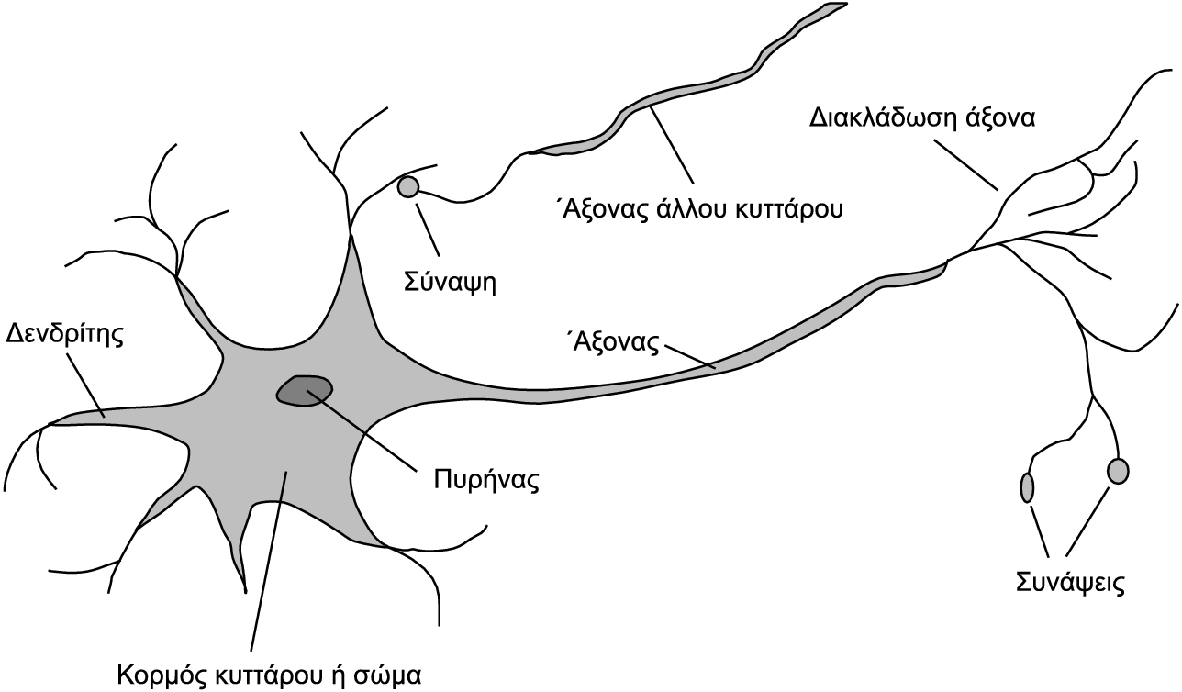
Νευροεπιστήμες (1/2)
Πώς επεξεργάζεται ο εγκέφαλος τις πληροφορίες;
Κάθε νευρώνας συνδέεται με 10 εώς 100.000 άλλους νευρώνες

Slide 14
Νευροεπιστήμες (2/2)
Αριστοτέλης (335 π.Χ.): «Από όλα τα ζώα ο άνθρωπος έχει τον μεγαλύτερο εγκέφαλο σε αναλογία με το μέγεθός του»
 | Υπερυπολογιστής | Προσωπικός Υπολογιστής | Ανθρώπινος Εγκέφαλος
Υπολογιστικές Μονάδες | 10⁴ CPUs 10¹² τρανζίστορ | 4 CPUs 10⁹ τρανζίστορ | 10¹¹ νευρώνες
Μονάδες μνήμης | 10¹⁴ bits RΑΜ 10¹⁵ bits δίσκος | 10¹¹ bits RΑΜ 10¹³ bits δίσκος | 10¹¹ νευρώνες 10¹⁴ συνάψεις
Κύκλος ρολογιού | 10⁻⁹ secs | 10⁻⁹ secs | 10⁻³ secs
Εντολές/sec | ₁₀15 | ₁₀10 | ₁₀17
“It is odds on that a machine - or organ - with sluggishly functioning components and a parallel mode of operation would be able to thrash a computer with
high speed components but a sequential mode of operation”
J. Copeland, Artificial Intelligence. Oxford: Blackwell Publishers, 1993.

Slide 15
Ανθρ. εγκέφαλος - υπολογιστής
Οι αναβαθμίσεις σε ένα πρόγραμμα αντικαθιστούν προηγούμενες εκδόσεις. Αντίθετα στην εξέλιξη του εγκεφάλου, νέα συστήματα συμπληρώνουν (όχι αντικαθιστούν) τα παλιά, ίσως επειδή τα παλιά συστήματα
a. αποτελούν αξιόπιστα backups, που αναλαμβάνουν δράση, όταν τα πιο εξελιγμένα «κρασάρουν»
b. αποκρίνονται πιο γρήγορα, όταν απαιτούνται ταχύτατες αποκρίσεις/ανμτιδράσεις.
Υπολογιστική ισχύς ανθρώπινου εγκεφάλου: 100 εκατ MIPS (Μillion Instructions per second)

Slide 16
Ανθρ. εγκέφαλος – υπολογιστής
(συν)
Μια πληροφορία στον εγκέφαλο δεν αποθηκεύεται σε ένα σημείο όπως στους υπολογιστές. Μπορεί να ανακαλείται από ένα σημείο, αλλά ένας νευρώνας μπορεί να συνδέεται με περισσότερες αναμνήσεις.
Τα υπολογιστικά προγράμματα δεν αυτο-αλλάζουν. Ένα λειτουργικό σύστημα που αυτο-αντικαθίσταται (overwrites itself) θεωρείται προβληματικό. Ένας άνθρωπος έχει αίσθηση του εαυτού του και στόχοι όπως «να γίνω λιγότερο εγωιστής» υπονοούν τον αυτο-προγραμματισμό του ανθρώπου.
B. Whitworth «Some Implications of Comparing Brain and Computer Processing». Proceedings of the 41st Hawaii International Conference on System Sciences - 2008

Slide 17
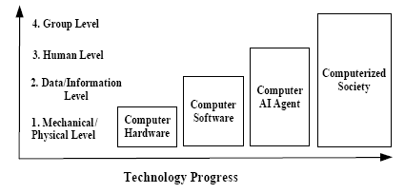
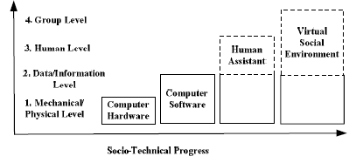
Ανθρ. εγκέφαλος - υπολογιστής
Ουτοπική τεχνολογική εξέλιξη Εφικτή κοινωνικο-τεχνολογική εξέλιξη
«The goal of computing now changes, from making better computers to forming better human-computer teams, i.e. from computer excellence to human-computer excellence.»
B. Whitworth «Some Implications of Comparing Brain and Computer Processing». Proceedings of the 41st Hawaii International Conference on System Sciences - 2008

Slide 18
Ψυχολογία
Πώς σκέπτονται και πώς ενεργούν οι άνθρωποι και τα ζώα;
Πειραματική ψυχολογία
«Ενδοσκόπηση» στην διαδικασία της σκέψης ανθρώπων
Γνωστική ψυχολογία
Συμπεριφορισμός (behaviorism)
Παρατήρηση ζώων
Γνωστική επιστήμη: Υπολογιστικά μοντέλα στην ψυχολογία της μνήμης, της γλώσσας, της λογικής σκέψης.

Slide 19
Τεχνολογία Υπολογιστών
Πώς μπορούμε να κατασκευάσουμε έναν αποδοτικό υπολογιστή;
– Δεύτερο μισό του 20^{ου} αιώνα…
Κάθε 18 μήνες περίπου διπλασιάζεται η απόδοση (ταχύτητα, χωρητικότητα, μείωση κόστους) του υλικού του υπολογιστή.
Αυτός ο ρυθμός αύξησης αναμένεται να διατηρηθεί ακόμα 10-15 χρόνια. Μετά, θα χρειαστεί μοριακή τεχνολογία ή κάτι άλλο.

Slide 20
Θεωρία Ελέγχου και Κυβερνητική
Πώς μπορούν τα τεχνουργήματα να λειτουργούν υπό το δικό τους έλεγχο; Να τροποποιούν την συμπεριφορά τους αποκρινόμενα σε αλλαγές του περιβάλλοντος;
Ανάδραση (feedback)
Σχεδίαση συστημάτων που μεγιστοποιούν μια αντικειμενική συνάρτηση στο χρόνο. Παρόμοια με την ΤΝ που στοχεύει στον σχεδιασμό συστημάτων που συμπεριφέρονται βέλτιστα.
Θεωρία Ελέγχου: Χρήση μαθηματικού λογισμού και γραμμικής άλγεβρας
ΤΝ: Διακριτά μαθηματικά (γλώσσα, όραση, σχεδιασμός,
...)

Slide 21
Γλωσσολογία
Πώς σχετίζεται η γλώσσα με τη σκέψη;
Υπολογιστική γλωσσολογία
Noam Chomsky, Syntactic Structures (1950)

Slide 22
Ιστορία της Τεχνητής Νοημοσύνης

Slide 23
Η κυοφορία…
1943: Ο McCulloch και ο Pitts πρότειναν ένα μοντέλο τεχνητών νευρώνων που είχε τη δυνατότητα να μαθαίνει και να υπολογίζει συναρτήσεις.
1949: O Donald Hebb πρότεινε μία μέθοδο εκπαίδευσης νευρωνικών δικτύων.
1950: Ο Alan Turing, με το άρθρο του "Computing Machinery and Intelligence", εισήγαγε:
Το γνωστό τεστ Turing.
Τη μηχανική μάθηση.
Τους γενετικούς αλγορίθμους.
Την ενισχυτική μάθηση.
1951: Ο Minsky και ο Edmonts υλοποίησαν το πρώτο νευρωνικό δίκτυο, το SNARC, με 40 νευρώνες, το οποίο χρησιμοποιούσε 3.000 λυχνίες.

Slide 24
…και η γέννηση (1956)
1956: Διοργάνωση από τους John McCarthy, Marvin Minksy, Claude Shannon και Nathaniel Rochester μιας δίμηνης συνάντησης (workshop) στο Dartmouth (Hanover, New Hampshire) καθοριστικής στη γέννηση της Τ.Ν.
Η συνάντηση αφορούσε τη θεωρία αυτομάτων, τα νευρωνικά δίκτυα και τη μελέτη της ευφυΐας.
Είχε μόνο 10 συμμετέχοντες!
Οι Allen Newell και Herner Simon παρουσίασαν το πρόγραμμα Logic Theorist (LT) που ήταν σε θέση να αποδεικνύει απλά μαθηματικά θεωρήματα.
Το κυριότερο ίσως αποτέλεσμα της συνάντησης ήταν η αποδοχή του ονόματος που πρότεινε ο John McCarthy για τη νέα ερευνητική περιοχή: Τεχνητή Νοημοσύνη.

Slide 25
Πρώιμος ενθουσιασμός (1952-
1969)
1958: Ο McCarthy
Όρισε τη συναρτησιακή γλώσσα LISP.
Πρότεινε ένα υποθετικό σύστημα (το Advice Taker), που χρησιμοποιούσε γνώση (όπως το LT) αλλά αφορούσε γενικά, καθημερινά, προβλήματα.
1961: Newell & Simon, General Problem Solver.
Μικρόκοσμοι: Περιορισμένα προβλήματα των οποίων η επίλυση απαιτούσε νοημοσύνη.

Slide 26
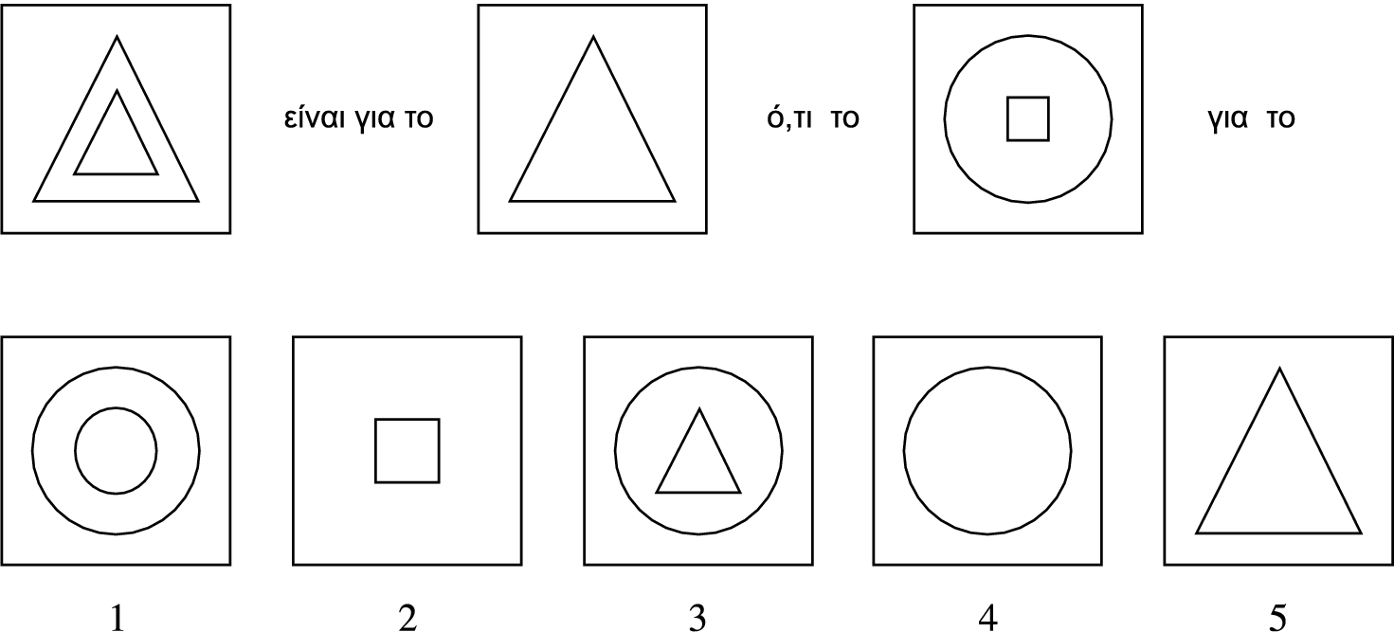
Ο κόσμος των αναλογιών
Παράδειγμα προβλήματος που μπορεί να επιλυθεί από το πρόγραμμα Analogy του Evans

Slide 27
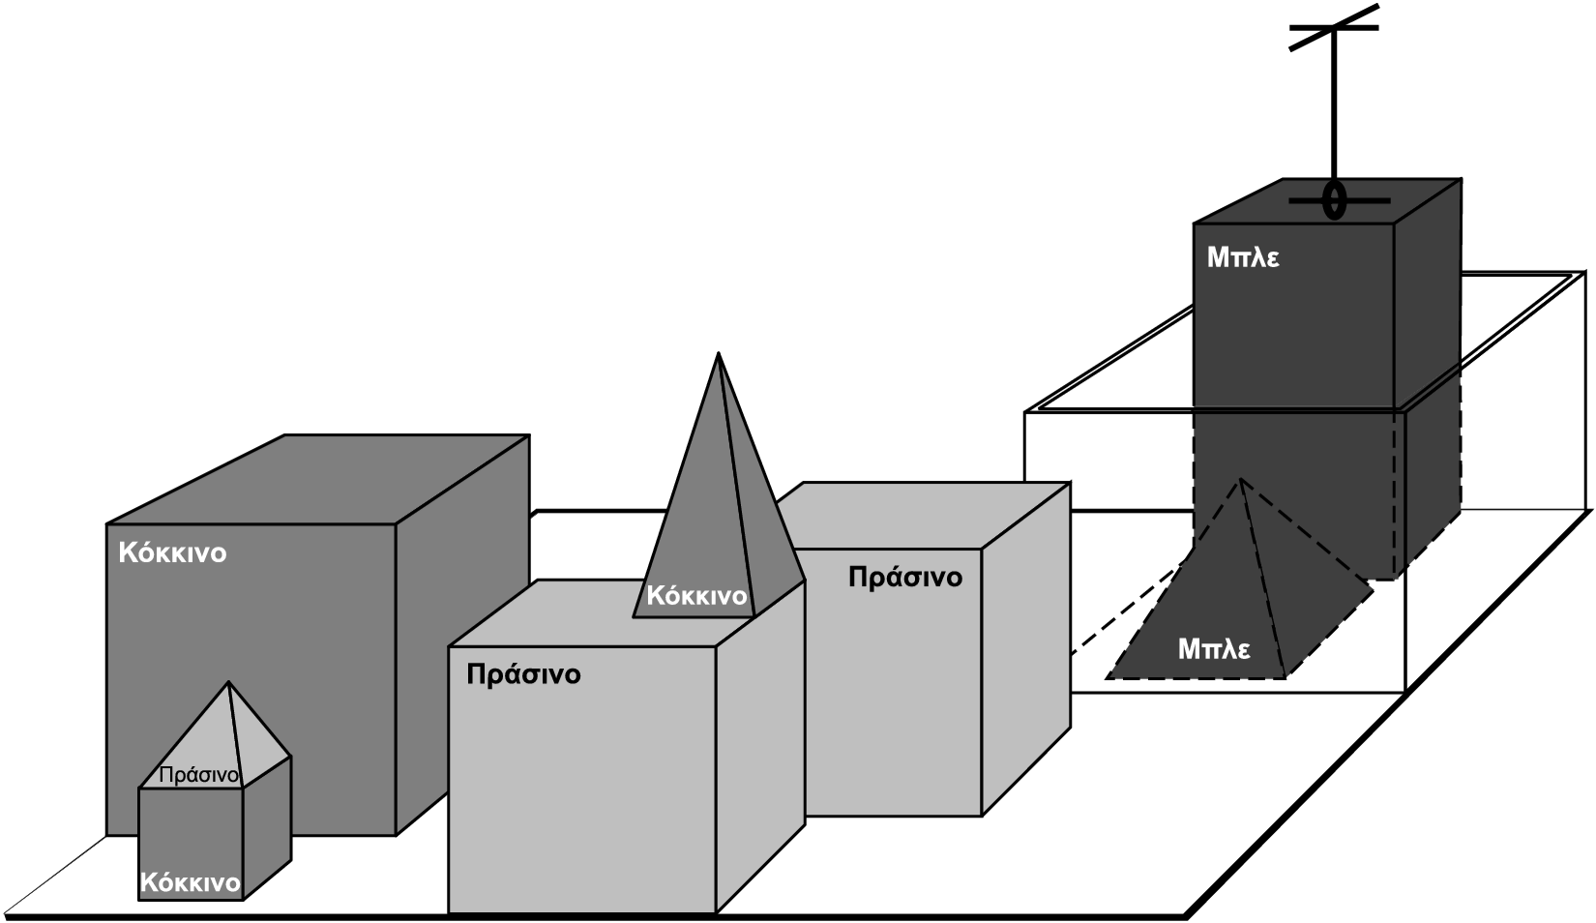
Ο κόσμος των «κύβων»

Slide 28
Μια δόση ρεαλισμού (1966-1973)
Μεγάλες προσδοκίες:
Το 1957 ο Herbert Simon είχε προβλέψει ότι σε 10 χρόνια ο παγκόσμιος πρωταθλητής στο σκάκι θα είναι υπολογιστής!
Φτωχά αποτελέσματα:
Δυσεπίλυτα προβλήματα: Το γεγονός ότι ένα πρόγραμμα μπορεί θεωρητικά να βρει μια λύση δε σημαίνει ότι το πρόγραμμα περιέχει κανέναν από τους μηχανισμούς που απαιτούνται για να βρει τη λύση πραγματικά.
1969: Ο Marvin Minsky "απέδειξε" ότι τα νευρωνικά δίκτυα είναι ανεπαρκή για αντιμετώπιση μη-απλών προβλημάτων.
1973: Η κυβέρνηση της Μ. Βρετανίας διέκοψε τη χρηματοδότηση για Τεχνητή Νοημοσύνη στα περισσότερα αγγλικά πανεπιστήμια.

Slide 29
Συστήματα βασισμένα στη γνώση
(1969-1979)
Ασθενείς μέθοδοι: Γνώση γενικής χρήσης
Ισχυρές μέθοδοι: Εξειδικευμένη γνώση
Για να λυθεί ένα δύσκολο πρόβλημα θα πρέπει σχεδόν να γνωρίζουμε ήδη την απάντηση!
Έμπειρα συστήματα:
DENDRAL (Stanford 1969). Εύρεση της μοριακής δομής οργανικών ενώσεων με δεδομένα από φασματογράφο μάζας.
MYCIN (Stanford). Διάγνωση μολύνσεων του αίματος.
Αρχές δεκαετίας '70: Prolog.

Slide 30
Βιομηχανία (1980 – σήμερα)
R1: Έμπειρο σύστημα (DEC) για διαμόρφωση παραγγελιών υπολογιστικών συστημάτων στην Digital Equipment Corporation.
Μέχρι το 1988 είχαν πουληθεί περισσότερα από 40
πακέτα του R1.
1981: Η Ιαπωνία ανακοίνωσε το πρόγραμμα "5η γενιά", ένα δεκαετές πρόγραμμα για την κατασκευή υπολογιστών με γλώσσα μηχανής την Prolog.
Ακολούθησαν αντίστοιχα προγράμματα στις ΗΠΑ και στην Μεγάλη Βρετανία.
Τέλη της δεκαετίας του '80: Δεύτερη διάψευση
Winter of Artificial Intelligence

Slide 31
Η ΤΝ σήμερα (1986 - )
1986: Αναζοπύρωση του ενδιαφέροντος στα νευρωνικά δίκτυα.
Η Τ.Ν. μετεξελίχθηκε σε επιστήμη:
Τα επιτεύγματα στηρίζονται πλέον σε αυστηρές θεωρίες.
Νέα "επιτεύγματα" γίνονται αποδεκτά μόνο κατόπιν αυστηρής απόδειξης ή εξαντλητικής πειραματικής επιβεβαίωσης.
Ευφυείς πράκτορες και διαδίκτυο (1995- )
Έχοντας λύσει αρκετά από τα επιμέρους προβλήματα, οι ερευνητές στράφηκαν ξανά στο "συνολικό πρόβλημα", αυτό της κατασκευής ευφυών πρακτόρων.
Το διαδίκτυο αποτελεί ιδανικό χώρο πραγματικής δοκιμής των νέων τεχνολογιών.

Slide 32
Σύγχρονη Τεχνολογία

Slide 33
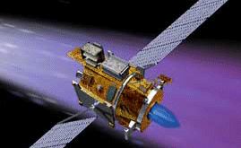
Αυτόνομος σχεδιασμός και χρονοπρογραμματισμός ενεργειών (Autonomous planning & scheduling)
Το πείραμα Remote Agent της NASA υλοποίησε το πρώτο αυτόνομο πρόγραμμα σχεδιασμού ενεργειών (planning program) για τον έλεγχο των λειτουργιών ενός διαστημοπλοίου (1998-2001).
Το πρόγραμμα:
παρήγαγε πλάνα ενεργειών για την επίτευξη στόχων που του καθορίζονταν από τη γη (π.χ. φωτογράφιση κομητών),
παρακολουθούσε την εκτέλεσή τους,
προέβαινε στις απαραίτητες διορθωτικές ενέργειες, όταν διαπίστωνε αποκλίσεις.
http://ic.arc.nasa.gov/projects/ remote-agent/

Slide 34
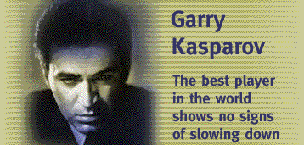
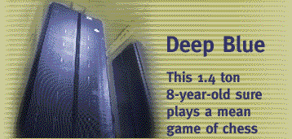
Παιχνίδια (Game Playing)
Ο υπολογιστής της IBM Deep Blue έγινε ο πρώτος που νίκησε τον παγκόσμιο πρωταθλητή στο σκάκι Garry Kasparov με σκορ 3.5- 2.5, σε αγώνα επίδειξης το 1997.
http://www.research.ibm.c om/deepblue/

Slide 35
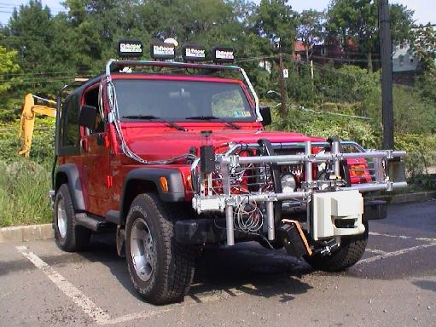
Αυτόνομος έλεγχος
(Autonomous control)
Το ALVINN είναι ένα σύστημα μηχανικής όρασης το οποίο μαθαίνει να οδηγεί ένα όχημα, παρακολουθώντας έναν άνθρωπο-οδηγό.
Το ALVINN αποτελείται από ένα νευρωνικό δίκτυο ενός κρυμμένου στρώματος.
Το σύστημα δέχεται είσοδο από τις κάμερες πάνω στο όχημα.
Η έξοδος είναι η κατεύθυνση προς την οποία πρέπει να κινηθεί το όχημα για να παραμείνει μέσα στο δρόμο.
Ταξίδευσε 2850 μίλια στις ΗΠΑ διατηρώντας αυτονομία στο 98% του ταξιδιού!
http://www-2.cs.cmu.edu/afs/cs/project/alv/www/navlab_home_page.html

Slide 36
Διάγνωση (Diagnosis)
Ιατρικά προγράμματα διάγνωσης ασθενειών που βασίζονται σε πιθανοτική ανάλυση έχουν αποκτήσει τις ικανότητες έμπειρων θεραπευτών σε πολλές ειδικότητες.
Κάποια από αυτά διατίθενται ελεύθερα στο διαδίκτυο, π.χ. http://easydiagnosis.com/ (ελεύθερη/δοκιμαστική χρήση για κάποιες περιπτώσεις).

Slide 37
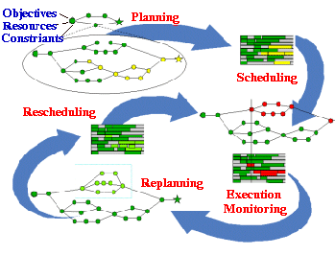
Σχεδιασμός ενεργειών για προβλήματα Logistics
(Logistics planning)
Κατά τη διάρκεια του πολέμου του Περσικού Κόλπου (1991), οι Η.Π.Α. χρησιμοποίησαν το πρόγραμμα D.A.R.T. (Dynamic Analysis and Replanning Tool) για αυτοματοποιημένο σχεδιασμό και χρονοπρογραμματισμό ενεργειών για τις μεταφορές τους.
Το πρόγραμμα διαχειρίστηκε 50.000
οχήματα, φορτία και ανθρώπους.
Παρήγαγε πλάνα σε μερικές ώρες, αντί για εβδομάδες που χρειάζονται οι προηγούμενες μέθοδοι.
Η υπηρεσία D.A.R.P.A. (Defense Advanced Research Project Agency) δήλωσε ότι η συγκεκριμένη εφαρμογή απέφερε περισσότερο από τις επενδύσεις των Η.Π.Α. στην Τ.Ν. τα τελευταία 30 χρόνια.
http://www.rl.af.mil/div/IFT/IFTB/arpi/arpi.html

Slide 38
Ρομποτική (Robotics) (1/2)
Ρομποτικοί βοηθοί χρησιμοποιούνται σε μικρο- εγχειρήσεις.
Το σύστημα HipNav (1996) αναπτύχθηκε στο Carnegie Mellon Univ. με σκοπό τη μείωση του κινδύνου λάθος τοποθέτησης σε εγχειρίσεις πλήρους αντικατάστασης γοφού.
http://www.mrcas.ri.cmu.edu/projects/hipnav.html

Slide 39
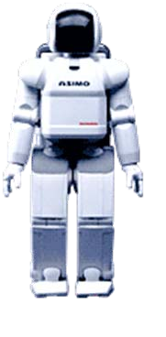
Ρομποτική (2/2)
Σημαντική πρόοδος έχει γίνει και στην κατασκευή ανθρωποειδών ρομπότ.
http://world.honda.com/robot/
Διαγωνισμοί ποδοσφαίρου RoboCup
Φιλόδοξος στόχος για το 2050.
http://www.robocup.org/

Slide 40
Κατανόηση Λόγου
Verbmobil: Σύστημα αυτόματης μετάφρασης, εξαρτημένης από τα συμφαζόμενα, σε πραγματικό χρόνο.
Γλώσσες: Γερμανικά-Αγγλικά-Ιαπωνικά
http://verbmobil.dfki.de/

Slide 41
Τεχνητή Νοημοσύνη και Ιστορική Έρευνα
Αναγνώριση ιστορικού συγγραφέα
Κατηγοριοποίηση ιστορικών κειμένων
Χρήση ευφυών πρακτόρων στην κατανόηση ιστορικών κειμένων
Ανάκτηση/Εξαγωγή ιστορικής πληροφορίας

Slide 42
ΤΝ και Ιστορική Έρευνα
Artificial Intelligence: Applications to Logical Reasoning and Historical Research
(Ellis Horwood, Series in Computers and Their Applications)
http://www.amazon.com/Artificial-Intelligence- Applications-Reasoning-Historical/dp/0853128561
http://hermes.di.uoa.gr/lab/CVs/papers/tsaga nou/ESWA.pdf
Classroom-Based Curriculum Development, Artificial Intelligence and History Teaching
Jon Nichol

Slide 43
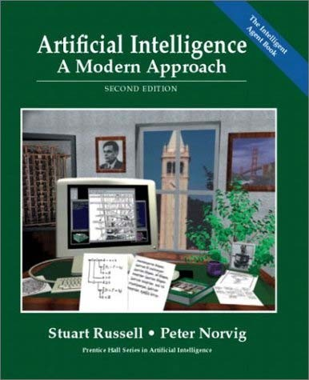
Βιβλία
Τεχνητή Νοημοσύνη: Μια Σύγχρονη Προσέγγιση
S. Russell, P. Norvig Prentice Hall
Τεχνητή Νοημοσύνη
Ι. Βλαχάβας, Π. Κεφαλάς, Ν. Βασιλειάδης, Φ. Κόκκορας, Η. Σακελλαρίου
Γ' Έκδοση, 2006
Εκδόσεις Β.Γκιούρδας

